Slide 1
Notes:
www.4tons.com.br
Pr. Marcelo Augusto de Carvalho

Slide 2
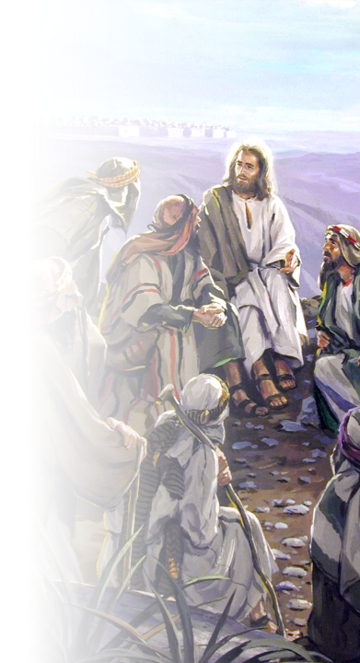
Introdução
Na quinta feira à noite, durante a semana da paixão, Cristo falou com os seus discípulos sobre a vinda do Espírito Santo que viria para conduzir os discípulos em toda a verdade.
Notes:
SS 2006 – Tema 05
O Espírito da Verdade
I. Introdução
Na quinta feira à noite, durante a semana da paixão, Cristo falou com os seus discípulos sobre a vinda do Espírito Santo que viria para conduzir os discípulos em toda a verdade.
Hoje o Espírito Santo continua conosco, nos ajudando a caminhar por toda a verdade. O desafio de hoje é: Você está permitindo que o Espírito Santo guie a sua vida em toda a verdade?
Ellen White declara que “Muitas coisas há, aparentemente difíceis ou obscuras, que Deus tornará claras e simples aos que assim procuram compreendê-las. Sem a direção do Espírito Santo, porém, estamos continuamente sujeitos a torcer as Escrituras ou a interpretá-las mal. Muitas vezes a leitura da Bíblia fica sem proveito, e em muitos casos é mesmo nociva. Quando se abre a Palavra de Deus sem reverência nem oração; quando os pensamentos e as afeições não se concentram em Deus, ou não se acham em harmonia com Sua vontade, a mente fica obscurecida por dúvidas; e o ceticismo se robustece com o próprio estudo da Bíblia. O inimigo se apodera das idéias, e sugere interpretações incorretas. Sempre que os homens não buscam, por palavras e atos, estar em harmonia com Deus, então, por mais preparados que sejam, estão sujeitos a errar na compreensão das Escrituras, e não é seguro confiar em suas explicações”. Caminho a Cristo, 110.
II. O Consolador. João 16:7-14
1. Convencerá o mundo do pecado.
Sem o Espírito Santo trabalhando em nossa mente não perceberemos os malefícios do pecado.
2. Convencerá o mundo da Justiça.
Sem o Espírito Santo trabalhando na nossa mente não poderemos receber a Cristo, o Senhor, Justiça nossa.
3. Convencerá o mundo do Juízo.
Sem o Espírito Santo não teremos consciência de que haverá um dia de acerto de contas para salvação e perdição eternas.
O Espírito Santo é o representante da divindade desde que Jesus voltou para o Céu. Ele está aqui intercedendo por nossa salvação e nos mostrando o caminho que devemos seguir.
III. Guiar em TODA a Verdade
O que Jesus quis dizer quando mencionou aos discípulos que eles seriam guiados pelo Espírito Santo a TODA verdade? O que Jesus estava querendo dizer é que tudo precisa ser seguido, a entrega tem que ser total. Esta é toda a verdade que a Bíblia apresenta:
1. DEUS é a Verdade - Jeremias 10:10.
• Só Deus é Amor. I João 4:8
• Só Ele merece ser adorado. Lucas 4:8
• Só Ele pode perdoar pecados. Marcos 2:7
2. JESUS é a Verdade - João 14:6.
• É nosso mediador. I Timóteo 2:5
• É nosso advogado. I João 2:1
• É nosso salvador. II Timóteo 1:10
3. O ESPÍRITO SANTO - I João 5:6, 7
• Convence do pecado. João 16:7, 8
4. BÍBLIA - João 17:17
• Ilumina. Salmo 119:105
• Santifica. João 17:17
5. OS MANDAMENTOS - Salmo 119:151
• Amor a Deus. Mateus 22:37; Deuteronômio 6:5
• Amor ao próximo. Mateus 22:39; Levíticos 19:18
Pense um pouco neste momento: Você esta seguindo toda a verdade? Não? Então o que está faltando?
A Palavra de Deus nos diz: “E conhecereis a verdade e a verdade vos libertará.” João 8:32. Isto significa dizer que hoje você pode ter a libertação, hoje você pode começar uma nova vida. Hoje tudo pode mudar se você se decidir pela verdade e permitir que o Espírito Santo o guie em toda a verdade.
IV. A libertação
Um dos mais terríveis efeitos do pecado foi a separação entre o ser humano e Deus.
“Mas as vossas iniqüidades fazem separação entre vós e o vosso Deus; e os vossos pecados encobrem Seu rosto de vós, para que vos não ouça”. Isaías 59:2.
Isto levou o homem a se tornar um escravo do pecado, sob a influência do inimigo.
A maior busca de todas as pessoas é a libertação do pecado e de todos os seus efeitos... A libertação do mal, do sofrimento, das doenças, da injustiça, do medo e do pecado.
Algumas igrejas modernas estão prometendo libertação através do ato de ofertas, desafios, campanhas, exorcismo e um estilo de culto voltado para shows (o mover do Espírito) e danças com ritmos mundanos.
“A verdadeira libertação consiste em conhecer a verdade”.
Você só encontrará libertação se aceitar toda a verdade e se firmar nela. Isso significa entregar o coração a Jesus e permitir que Ele guie a sua vida.
Há alguém que conheceu tudo, toda a verdade e não foi liberto?
Sim, foi Satanás, o Diabo. João 8:44.
Será que Satanás conheceu mesmo “Toda a Verdade”?
• Ele conheceu a Deus, Jesus e o Espírito Santo porque morou lá no Céu.
• Ele também conhece a Bíblia, a Palavra de Deus. Por incrível que pareça, mas ele conhece.
• Ele conhece também os 10 mandamentos.
Então concluímos que o inimigo conhece “toda a verdade”
Se ele conhece toda a verdade, por que ele é Diabo?
Por que não é convertido?
Por que não é batizado e liberto, como disse Jesus?
Por que alguém que conheceu toda a verdade, tornou-se o maior e pior inimigo da verdade?
A Bíblia nos diz: “Porque jamais se firmou na verdade”. João 8:44
Então concluimos que a libertação só vai acontecer quando você se firmar na verdade. Não basta achar tudo certo, tudo muito bom, é preciso tomar uma decisão em relação à verade.
Saiba que uma libertação que não venha da verdade é uma falsa libertação. Saiba também que há dois tipos de conhecimento, um é o conhecimento teórico, o outro é o conhecimento prático, que é experimentar, e assim conhecer. Sem a prática da verdade você nunca vai se firmar na verdade e, portanto, nunca será liberto do pecado.
V. Apelo
Concluimos que Deus sempre está disposto a nos salvar. Jesus falou para os discípulos que o Espírito Santo estaria com eles.
Esta semana pode ser decisiva na sua vida também. O Espírito Santo também está a sua disposição como estava com os discípulos.
Hoje é um dia de decisão, é um dia de entragar a vida a Cristo e decidir ser guiado pelo Espírito Santo a toda a verdade.
Não espere mais, talvez você já esteja estudando a Bíblia há algum tempo, conhece toda a verdade, mas ainda não teve coragem de decidir. Deus o está chamando para decidir hoje.
Ouça a voz do Espírito Santo e tome sua decisão. Não espere mais. Permita que a verdade o liberte agora.
Hoje queremos fazer uma oração especial por todos que querem ser libertos do pecado. Uma oração especial por todos que querem ser guiados pelo Espírito Santo para a salvação.
Levante sua mão se você queser receber esta oração. Venha aqui à frente para ficarmos bem juntos e orarmos.
Que Deus abençoe sua decisão e que o Espírito Santo o ajude a permanecer firme na verdade.

Slide 3
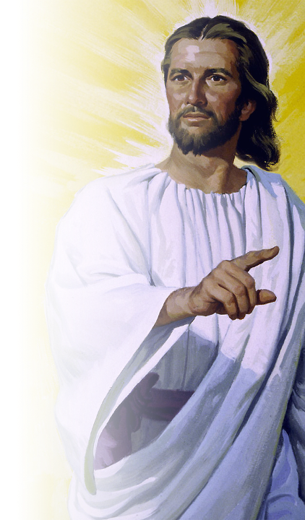
Hoje o Espírito Santo continua conosco, nos ajudando a caminhar por toda a verdade. O desafio de hoje é: Você está permitindo que o Espírito Santo guie a sua vida em toda a verdade?

Slide 4
O Consolador. João 16:7-14
Convencerá o mundo do pecado.
Sem o Espírito Santo trabalhando em nossa mente não perceberemos os malefícios do pecado.

Slide 5
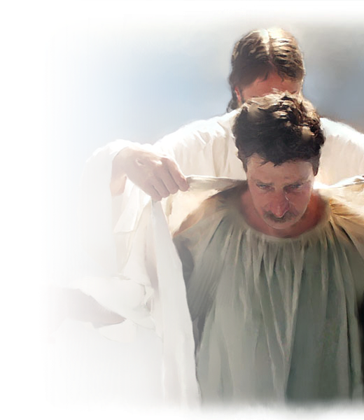
Convencerá o mundo da Justiça.
Sem o Espírito Santo trabalhando na nossa mente não poderemos receber a Cristo, o Senhor, Justiça nossa.

Slide 6
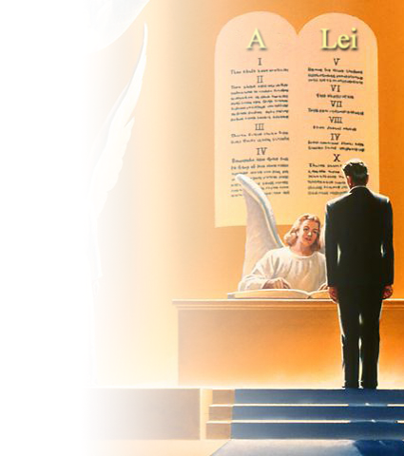
Convencerá o mundo do Juízo.
Sem o Espírito Santo não teremos consciência de que haverá um dia de acerto de contas para salvação e perdição eternas.

Slide 7
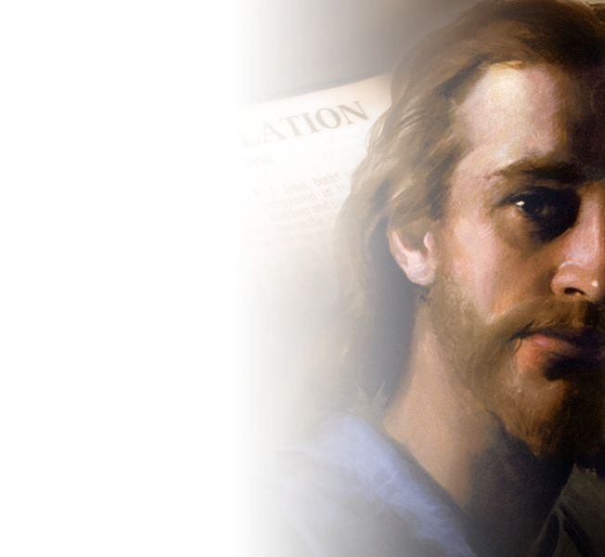
Guiar em TODA a Verdade
DEUS é a Verdade - Jeremias 10:10.
Só Deus é Amor. I João 4:8
Só Ele merece ser adorado. Lucas 4:8
Só Ele pode perdoar pecados. Marcos 2:7

Slide 8
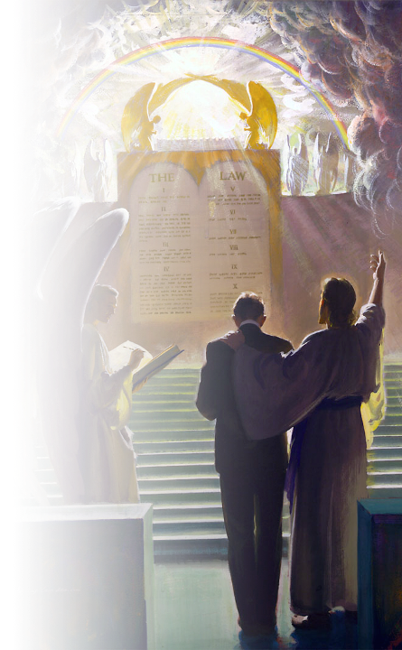
JESUS é a Verdade - João 14:6.
É nosso mediador. I Timóteo 2:5
É nosso advogado. I João 2:1
É nosso salvador. II Timóteo 1:10

Slide 9
O ESPÍRITO SANTO - I João 5:6, 7
Convence do pecado. João 16:7, 8
BÍBLIA - João 17:17
Ilumina. Salmo 119:105
Santifica. João 17:17
OS MANDAMENTOS - Salmo 119:151
Amor a Deus. Mateus 22:37; Deuteronômio 6:5
Amor ao próximo. Mateus 22:39; Levíticos 19:18

Slide 10
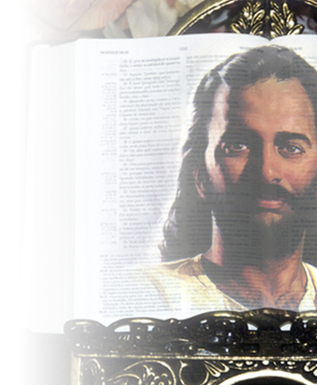
Você esta seguindo toda a verdade? Não? Então o que está faltando?
A Palavra de Deus nos diz:
“E conhecereis a verdade e a verdade vos libertará.” João 8:32.

Slide 11
A libertação
Um dos mais terríveis efeitos do pecado foi a separação entre o ser humano e Deus.
“Mas as vossas iniqüidades fazem separação entre vós e o vosso Deus; e os vossos pecados encobrem Seu rosto de vós, para que vos não ouça”. Isaías 59:2.

Slide 12
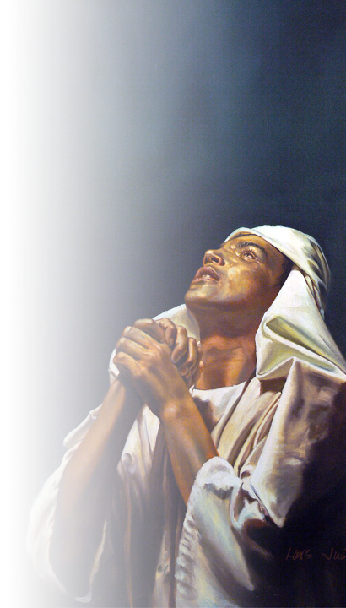
“A verdadeira libertação consiste em conhecer a verdade”.
Você só encontrará libertação se aceitar toda a verdade e se firmar nela. Isso significa entregar o coração a Jesus e permitir que Ele guie a sua vida.

Slide 13
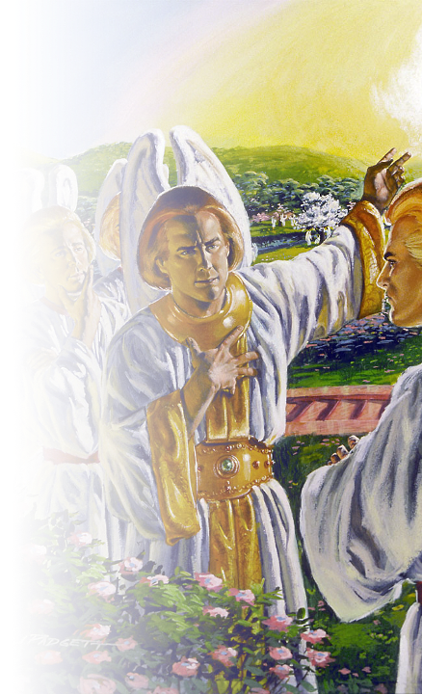
Há alguém que conheceu tudo, toda a verdade e não foi liberto?
Sim, foi Satanás, o Diabo. João 8:44.
Se ele conhece toda a verdade, por que ele é Diabo?
A Bíblia nos diz: “Porque jamais se firmou na verdade”. João 8:44

Slide 14
Sem a prática da verdade você nunca vai se firmar na verdade e, portanto, nunca será liberto do pecado.

Slide 15
Conclusão
Hoje é um dia de decisão, é um dia de entregar a vida a Cristo e decidir ser guiado pelo Espírito Santo a toda a verdade.

Slide 16
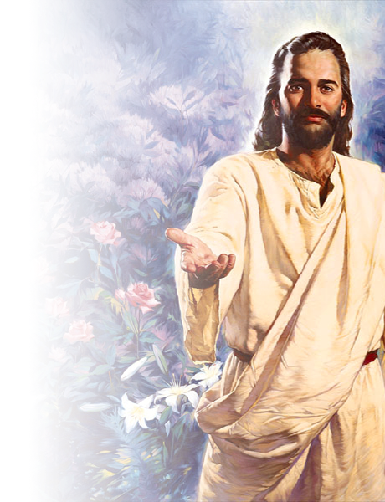
Deus o está chamando para decidir hoje.
Ouça a voz do Espírito Santo e tome sua decisão. Não espere mais. Permita que a verdade o liberte agora.

